Slide 1
Analisis Jenis Produk dan Visibilitas Ruang Pajang Terhadap Penjualan Ritel
Bootcamp Mini Project • Python

Slide 2


INTRODUCTION
Self-Overview
Raden Maulana Akbar
Education
  SMAN 7 Bekasi
Self-Overview
Project
  Employee Attrition & High-Performance Loss Analysis

Slide 3

Problem Statement
Analisis Jenis Produk dan Visibilitas Ruang Pajang Terhadap Penjualan Ritel
Ruang pajang (rak) toko ritel yang terbatas menuntut manajemen untuk menata produk secara strategis guna mendongkrak omzet. Tantangan utamanya adalah memastikan karakteristik dan tingkat visibilitas produk di rak benar-benar menghasilkan penjualan yang optimal, bukan sekadar membuang ruang.
7

Slide 4


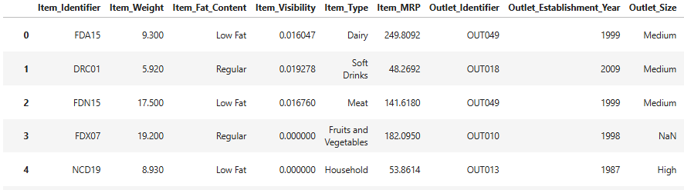
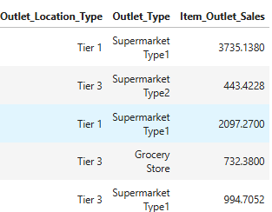
Data Exploration
Sumber: BigMart Sales Data.csv
Ukuran: 8523 baris × 12 kolom
Isi dari Raw Data
Outlet (Outlet_Identifier,Outlet_Establishment_Year, Outlet_Size,Outlet_Location_Type,Outlet_Type,Item_Outlet_Sales)
Data Produk (Item_Identifier, Item_Weight, Item_Fat_Content, Item_Visibility, Item_Type, Item_MRP)
8

Slide 5
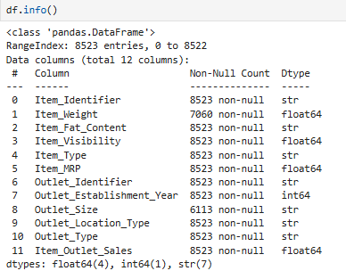
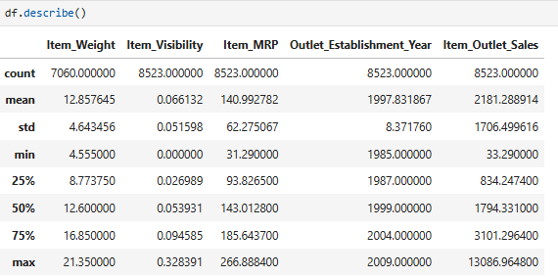

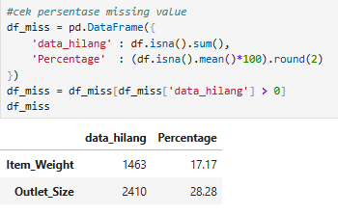
Data Exploration
Hasil Pengamatan
Missing Value: Ditemukan pada Item_Weight (17,17%) dan Outlet_Size (28,28%) yang memerlukan tindakan imputasi.
Anomali Visibilitas: Nilai minimum Item_Visibility bernilai 0.0 (perlu diperbaiki karena barang yang tidak terpajang di rak tidak mungkin terjual).
Duplikasi Data: 0% (tidak ditemukan data duplikat).
8

Slide 6
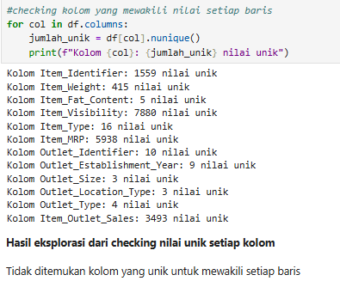
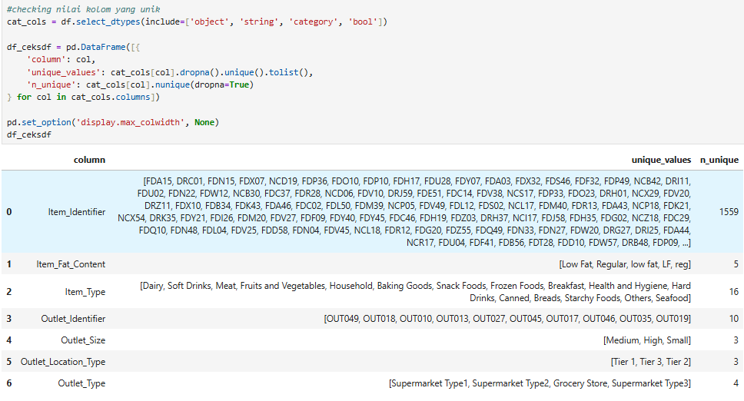
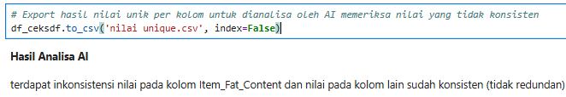
Data Exploration
Hasil Pengamatan
Tidak ditemukan satu kolom tunggal yang unik untuk mewakili setiap baris data.
Ditemukan redundansi penulisan pada kolom Item_Fat_Content
Kolom-kolom kategorikal lainnya (Item_Type, Outlet_Identifier, Outlet_Size, Outlet_Location_Type, dan Outlet_Type) sudah konsisten dan tidak memiliki penulisan yang redundan
8

Slide 7
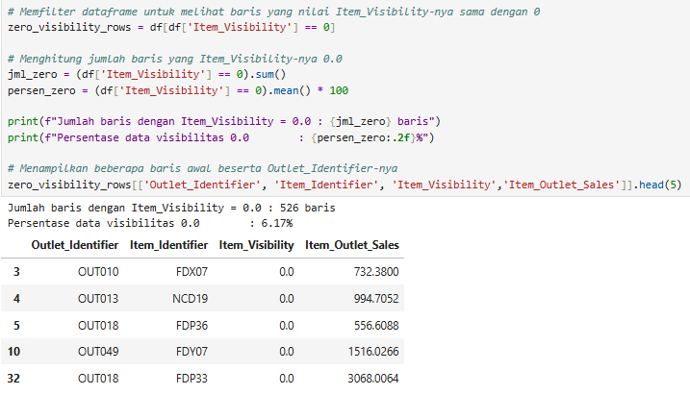
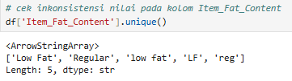
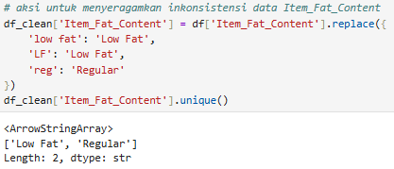
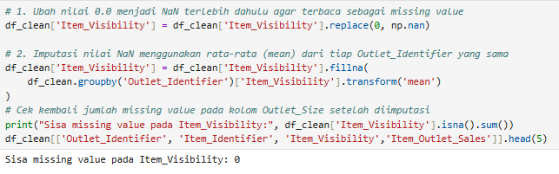
Data Cleaning
2. Penanganan Nilai Anomali
1. Cek Inkonsistensi Data
Hasil Pengamatan
Penyeragaman Kategori: Berhasil merapikan lima variasi penulisan pada kolom Item_Fat_Content (Low Fat, Regular, low fat, LF, reg) menjadi dua kategori standar (Low Fat dan Regular).
Penanganan Anomali Visibilitas: Ditemukan 526 baris (6,17%) anomali Item_Visibility bernilai 0.0 (barang menghasilkan penjualan tetapi keterlihatan rak 0). Seluruhnya berhasil diimputasi menggunakan nilai rata-rata visibilitas dari masing-masing Outlet_Identifier.
Validasi Akhir: Kolom Item_Fat_Content kini 100% konsisten dan sisa anomali pada Item_Visibility berhasil menjadi 0 baris.
8

Slide 8
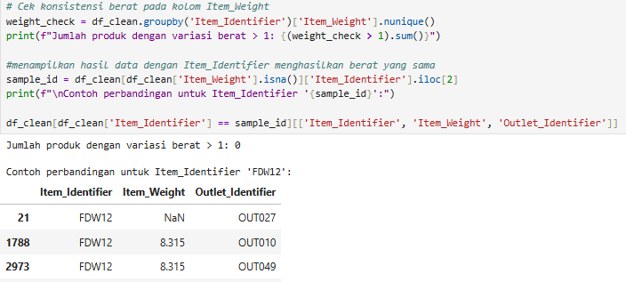
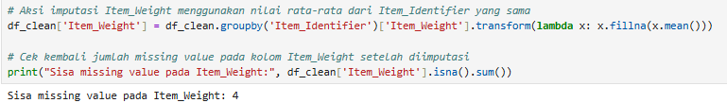
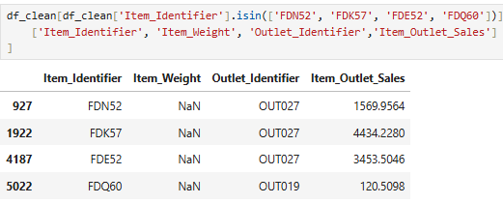
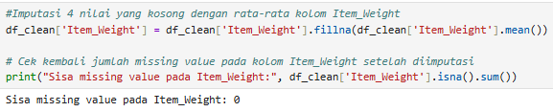
Data Cleaning
3. Penanganan Missing Value pada kolom Item_Weight
Hasil Cleaning
Imputasi Tahap 1 (Berdasarkan ID Produk): Sebanyak 1.459 missing value pada Item_Weight berhasil diisi menggunakan rata-rata berat dari Item_Identifier yang sama, karena terbukti setiap produk memiliki berat yang konsisten (berat = 0).
Imputasi Tahap 2 (Penanganan Sisa 4 Data): Sisa 4 data yang masih kosong (karena produk tersebut berdiri sendiri dan tidak memiliki pembanding ID lain) diimputasi menggunakan nilai rata-rata keseluruhan (overall mean) untuk mempertahankan data Item_Outlet_Sales.
Validasi Akhir: Sisa missing value pada kolom Item_Weight berhasil menjadi 0 baris (100% bersih).
8

Slide 9
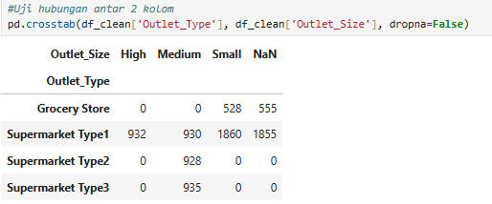
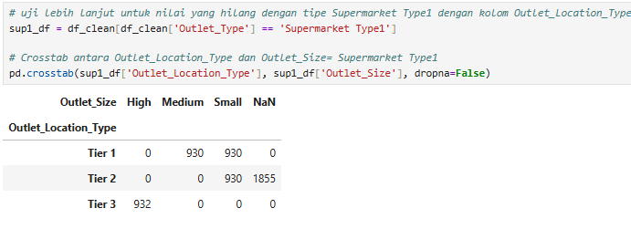
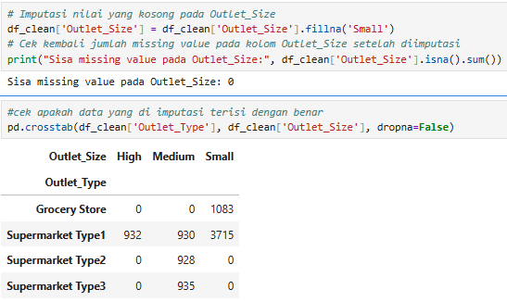
Data Cleaning
4. Penanganan Missing Value pada kolom Outlet_Size
Hasil Cleaning
Analisis Crosstab: 2.410 missing value Outlet_Size berasal dari kelompok Grocery Store (555) dan Supermarket Type1 Tier 2 (1.855).
Dasar Imputasi: Mayoritas data pembanding pada kelompok tersebut berukuran Small, sehingga nilai kosong diimputasi dengan kategori 'Small’.
Hasil Akhir: Seluruh data terisi presisi dan sisa missing value pada Outlet_Size berhasil menjadi 0 baris.
8

Slide 10
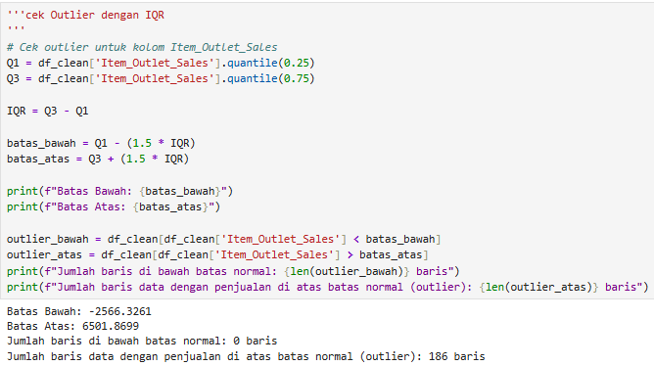
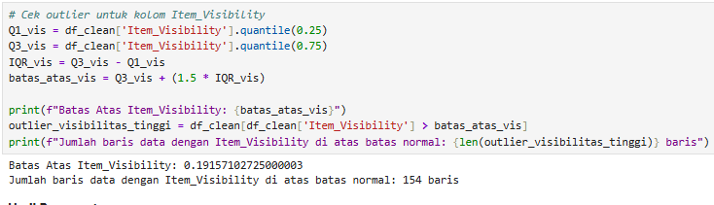
Data Cleaning
5. Mengidentifikasi Outlier dan Menangani Outlier
Hasil Cleaning
Outlier Penjualan (Item_Outlet_Sales): Teridentifikasi 186 baris data di atas batas normal IQR (> 6.501,87).
Outlier Visibilitas (Item_Visibility): Teridentifikasi 154 baris data di atas batas normal IQR (> 0,1916).
Keputusan Penanganan: Seluruh outlier dipertahankan (tidak dihapus) karena mewakili kondisi bisnis nyata (high-performing products/outlets), bukan disebabkan oleh kesalahan input data (data entry error).
8

Slide 11
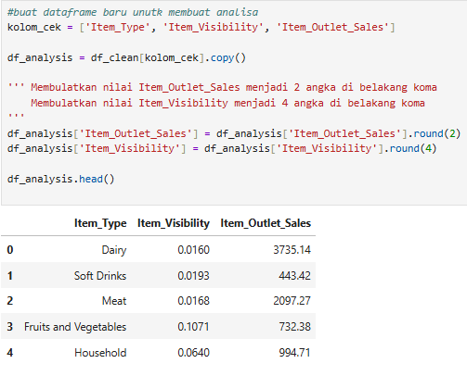
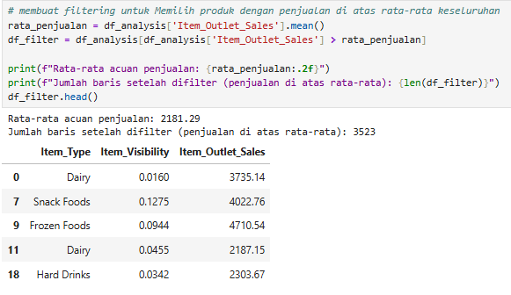
Data Manipulation
1. Membuat Dataset
2. Filter Data
8

Slide 12
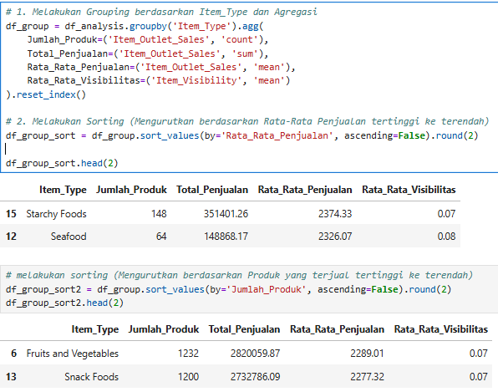
Data Manipulation
3. Grouping dan agregasi
8

Slide 13

Hasil Analisa
Dominasi Omzet Penjualan
Jenis produk seperti Fruits and Vegetables dan Snack Foods menjadi penyumbang total omzet terbesar bagi ritel karena memiliki jumlah varian produk yang paling masif di toko (di atas 1.200 produk).
Performa per Produk (High Value)
Meskipun jumlah produknya lebih sedikit, jenis produk Starchy Foods (2374.33) dan Seafood (2326.07) mencatatkan rata-rata penjualan per produk tertinggi dibanding jenis produk lainnya
Dinamika Visibilitas Ruang Pajang (Rak)
jenis produk Breakfast menduduki peringkat teratas dalam hal rata-rata visibilitas rak (0.09), namun penjualannya berada di papan tengah. Ini menunjukkan bahwa ruang pajang yang luas tidak otomatis menaikkan angka penjuala tanpa dukungan permintaan pasar yang tinggi
11

Slide 14
Rekomendasi Bisnis
Optimalisasi Ulang Ruang Etalase
Segera evaluasi dan kurangi jatah rak premium untuk produk Breakfast. Visibilitas luas nyatanya tidak mengerek penjualan mereka. Ruang pajang berharga ini sebaiknya dilimpahkan ke kategori dengan perputaran stabil.
Strategi Promosi Kategori Unggulan
Kategori Starchy Foods dan Seafood terbukti ampuh menghasilkan margin rata-rata yang kuat. Terapkan strategi bundling produk dan tempatkan di etalase strategis guna memancing keranjang belanja konsumen yang lebih besar.
11

